Slide 1
Plataforma de Engenharia de Requisitos
Avaliação do Questionário SERPRO – Aspectos Externos ao SDS

Slide 2
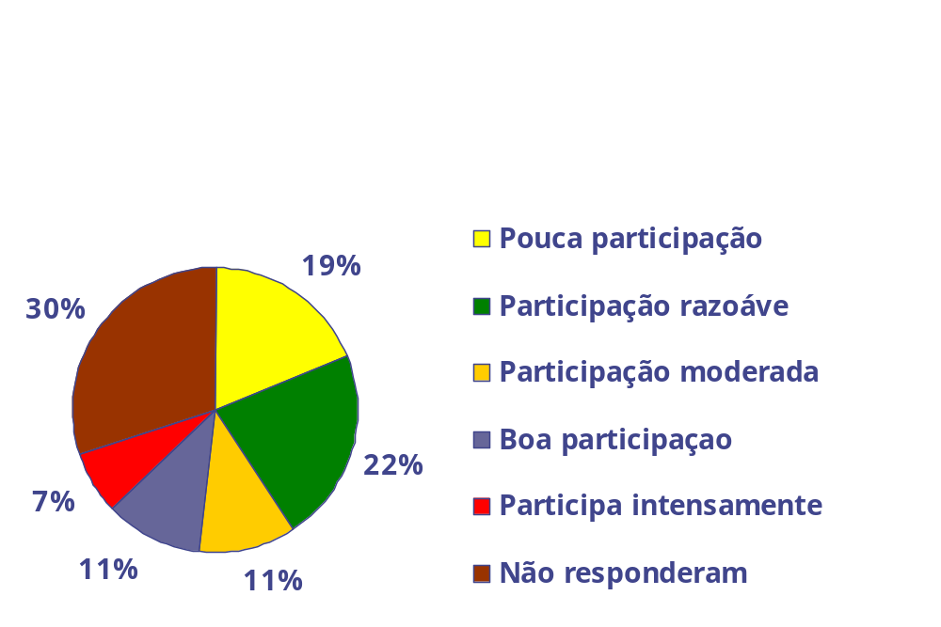
Aspectos Externos ao SDS
1.Classificação da participação do normativo no planejamento dos sistemas

Slide 3
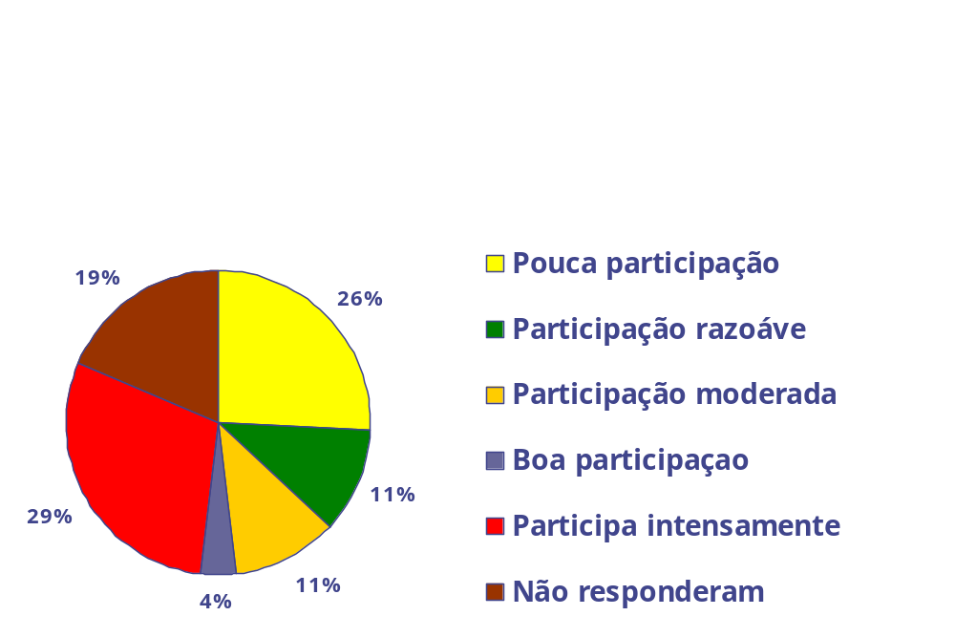
Aspectos Externos ao SDS
2.Classificação da participação do usuário final no planejamento dos sistemas

Slide 4
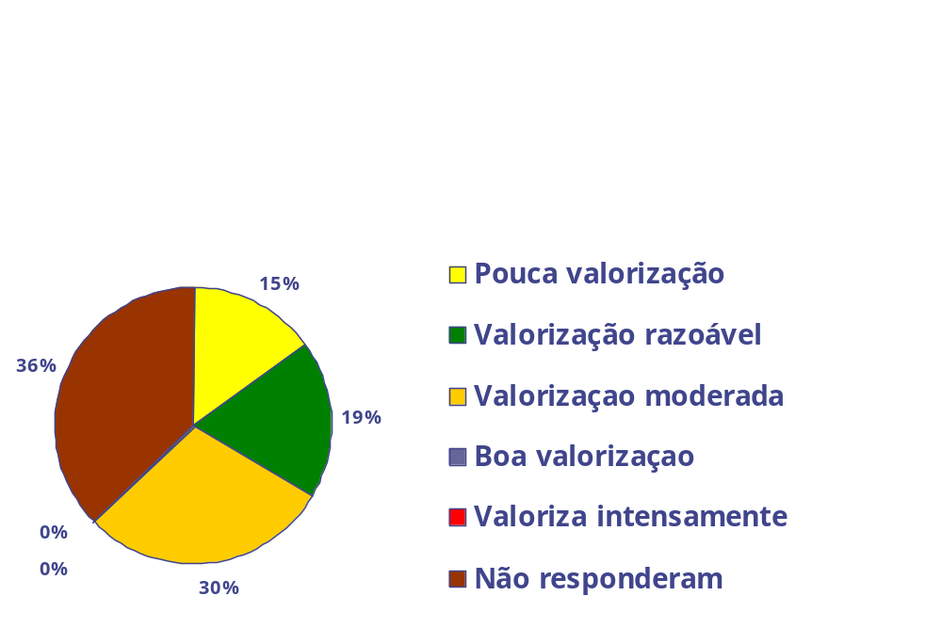
Aspectos Externos ao SDS
3.Percepção do normativo e usuário final quanto a importância da definição dos requisitos

Slide 5
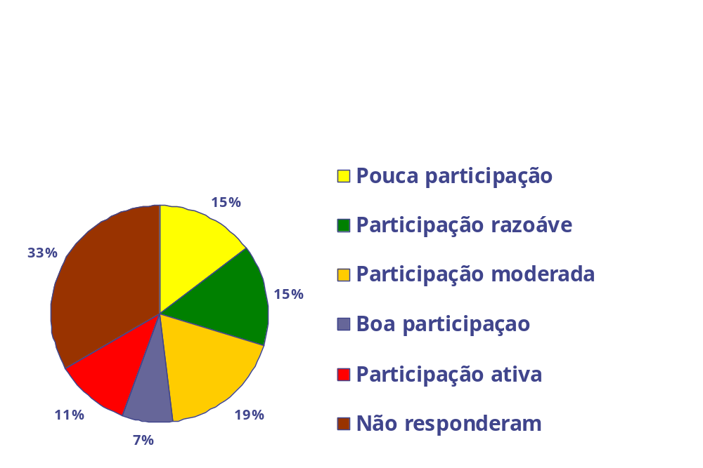
Aspectos Externos ao SDS
4.Participação do normativo e usuários finais na aprovação dos documentos gerados pelo SDS, que serão utilizados externamente ao SDS

Slide 6
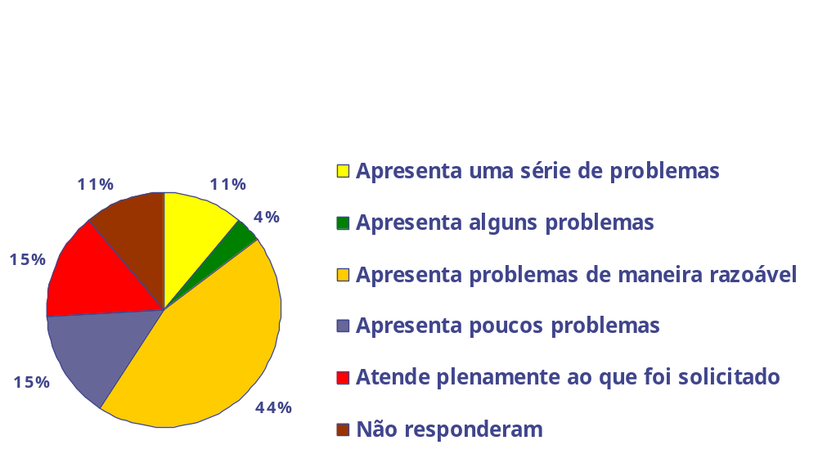
Aspectos Externos ao SDS
5.Percepção do cliente quanto a entrega do sistema em relação a funcionalidade desejada por ele

Slide 7
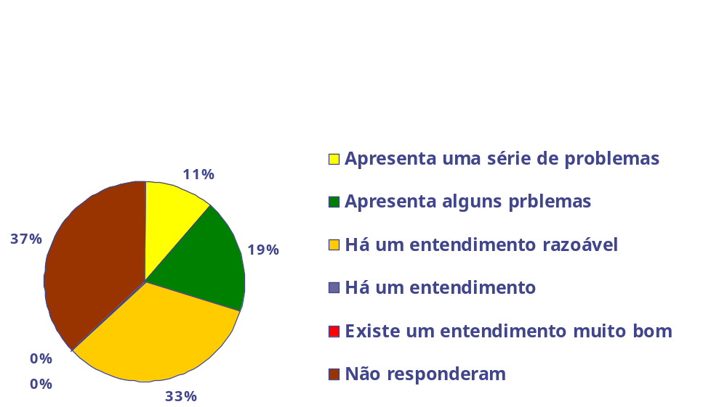
Aspectos Externos ao SDS
6.Percepção do normativo e usuário final quanto a interação com o SDS na fase de definição de requisitos

Slide 8
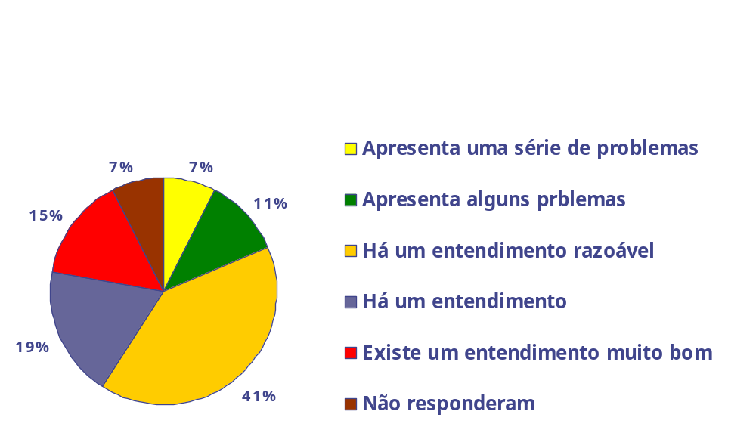
Aspectos Externos ao SDS
7.Percepção da interação do SDS com seus clientes

Slide 9
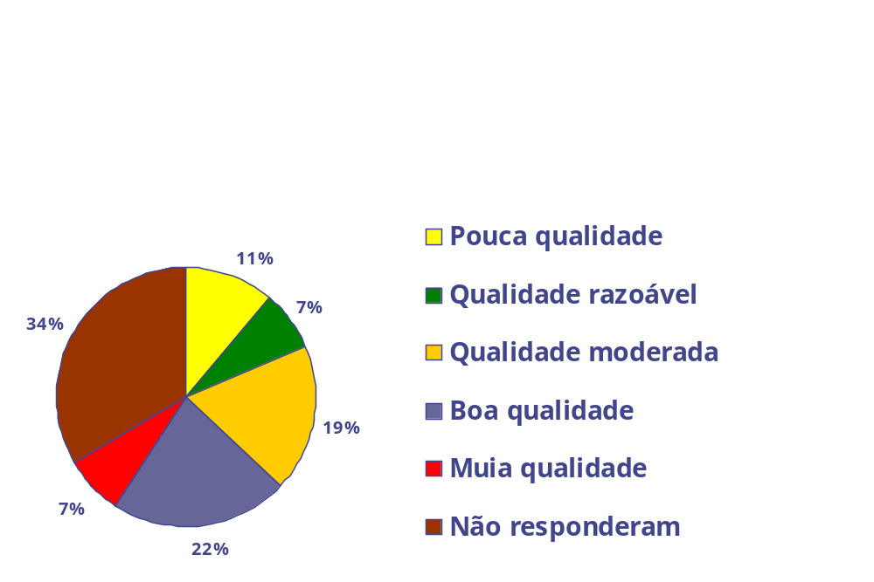
Aspectos Externos ao SDS
8.Percepção do normativo e usuário final quanto a qualidade do produto gerado pelo SDS

